Slide 1
Кодирование и обработка графической и мультимедийной информации
Пространственная дискретизация

Slide 2
Формы представления информации
Графическая информация может быть представлена в двух формах:
Аналоговое - это графическое представление, где значения цвета или яркости изменяются плавно и непрерывно, без видимых разрывов или ступенчатости.
Дискретное - это изображение, созданное путем вывода отдельных точек различных цветов или яркостей, например, на струйном принтере.

Slide 3
Пространственная дискретизация
Пространственная дискретизация – это изображение, состоящее из большого количества точек (пикселей).
Пиксель - минимальный участок изображения, для которого независимым образом можно задать цвет.

Slide 4
Пространственная дискретизация
В результате пространственной дискретизации графическая информация представляется в виде растрового изображения.
Растровое изображение – это изображение, которое формируется из определенного количества строк, которые содержат определенное количество точек

Slide 5
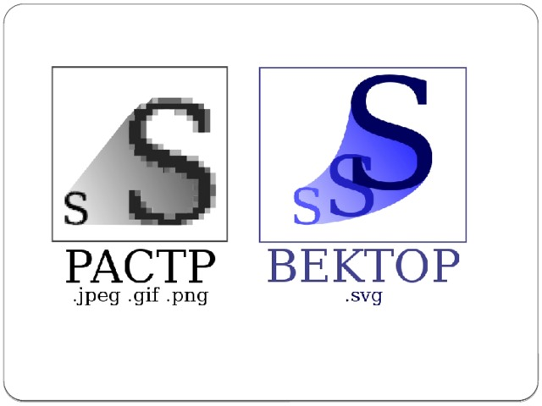
Растровое изображение
Растровые изображения очень чувствительны к уменьшению и увеличению размера.

Slide 6
Разрешающая способность
Разрешающая способность растрового изображения определяется количеством точек по горизонтали и вертикали на единицу длины изображения
Величина выражается в dpi (точек на дюйм)
1 дюйм = 2,54 см

Slide 7
Сканирование
Качество растровых изображений, полученных путем сканирования, зависит от разрешающей способности сканера (например: 1200х1400)
Первое число является оптическим разрешением, а второе аппаратным разрешением

Slide 8
Сканирование
Оптическое разрешение сканера определяется количеством светочувствительных элементов на одном дюйме полоски.
Аппаратное разрешение определяется количеством «микрошагов», которое может сделать полоска светочувствительных элементов, перемещаясь на один дюйм вдоль изображения.

Slide 9
Векторная графика
Векторная графика создается из основных графических объектов, каждый из которых определяется координатами опорных точек, формулами рисования, а также параметрами, такими как цвет, толщина и стиль контура.

Slide 10
Векторная графика
Преимуществом векторной графики заключается в том, что ее изображения можно масштабировать без потери качества, а также они занимают меньший объем памяти.

Slide 11
Глубина цвета
Каждый цвет можно рассматривать как возможное состояние точки. Количество цветов в палитре (N) и количество информации (I), необходимое для кодирования цвета каждой точки, связаны между собой и могут быть вычислены по формуле:
N = 2^{I}

Slide 12
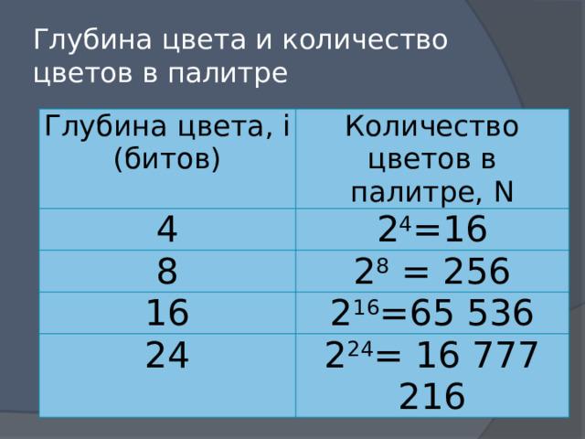
Глубина цвета
Количество информации, которое используется для кодирования цвета точки изображения, называется глубиной цвета

Slide 13

Система цветопередачи RGB
В системе цветопередачи RGB палитра цветов форматируется путем сложения красного, зеленого и синего цветов.

Slide 14
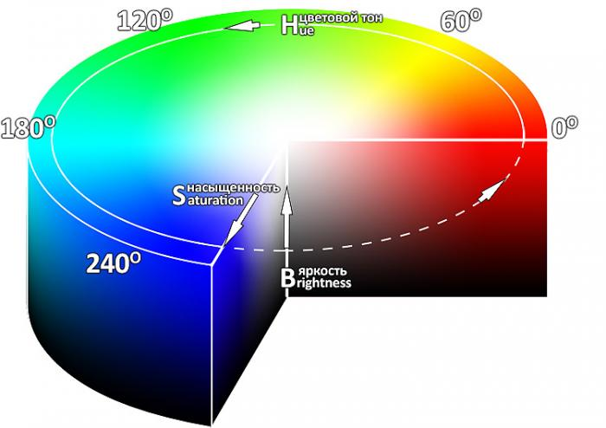
Система цветопередачи HSB
В системе цветопередачи HSB палитра цветов формируется путем установки значений оттенка цвета, насыщенности и яркости

Slide 15
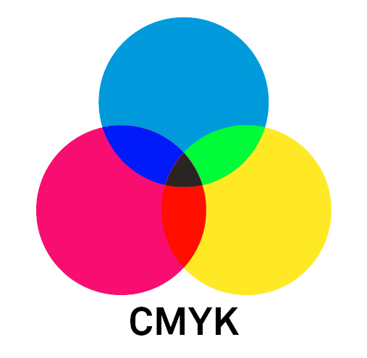
Система цветопередачи CMYK
В системе цветопередачи CMYK палитра формируется путем наложения голубой, пурпурной, желтой и черной красок.

Slide 16

Спасибо за внимание

